Slide 1
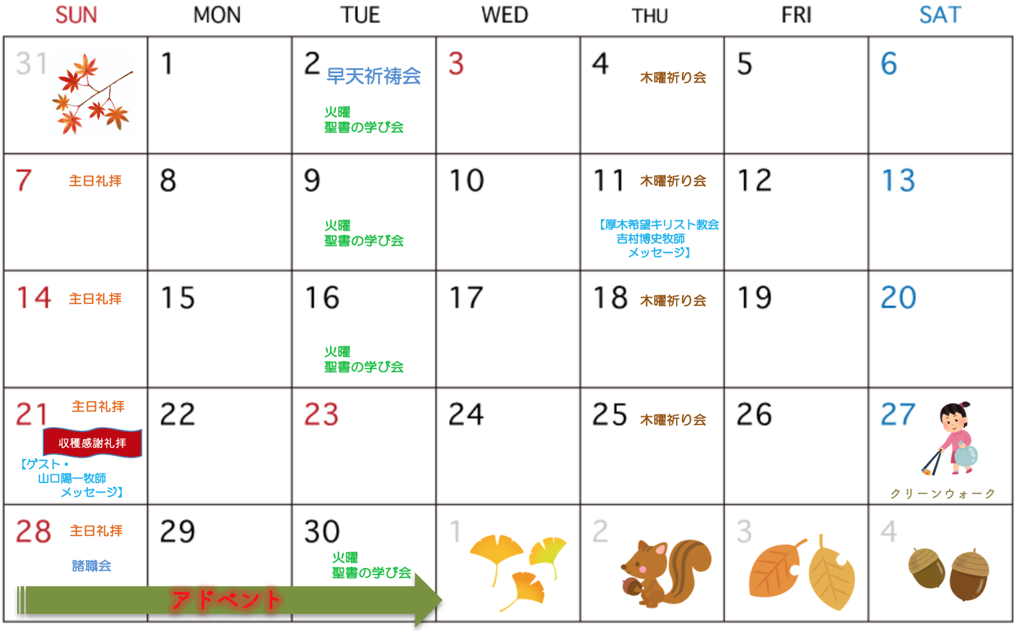
−足あと―
わたしは福音を恥としない。
福音は、ユダヤ人をはじめ、
ギリシア人にも、信じる者すべてに
救いをもたらす神の力だからです。
ローマの信徒への手紙１章１６節
FootPrint
11月
わたしたちはイエスさまと一緒に歩む
ー11月の祈りー
男女宣教会 ：今年一年、家庭内で主なる神様からいただいた恵みを思い起こして
一つ一つ感謝の祈りを捧げることができますように。
青年部 ：日常生活の中でイエス様の証人として用いられますように。
家族、友人、職場の方々が救いに導かれますように。
日曜学校(ラブリー・スマイル・中高等部)
：子どもたちを通して、家族や学校・友人達に救いが与えられるように。世の塩として毎日を歩めるように。
English Ministry：イエス・キリストの弟子として歩めるように。
収穫感謝、クリスマスの時期に福音の種蒔きを皆でできるように。
ブレッシング部：2022年が始まるにあたって色々と大きな変化があります。皆で心を合わせて新たなブレッシング部の
スタートを喜びと期待感の中で切ることができますように。
11月のわたしの祈り
愛する隣人の祈り
わたしたちはイエスさまと一緒に歩みます。

Slide 2
11月兄弟教会の祈り
わたしたちはイエスさまと一緒に歩む
【札幌グローリアchurch
沈チャンヒョン牧師・金南美伝道師】
日本中の教会が豊かに祝福され、すべてのクリスチャンが、世の光、世の塩として輝き、用いられますように。
最近繋がっている兄弟が続けて日曜礼拝に導かれ、聖書の学びにも参加できるように。
日曜学校の子供４人に適切な御言葉を伝えられるように。
第４週目のゲストスピーカーのメッセージの上に聖霊の油を注いでください。
K-cafeの働きで少しずつ魂が繋がっています。聖徒たちとの交わりが深くなるように。
【厚木希望キリスト教会／吉村牧師・和代伝道師】
主日の朝に始まった、仕事と結婚についての読書会を通して、参加者が恵まれるように、担当者がリーダシップを持って行えるように。
夫婦で共に聖書に聴いていく時間を大切に保ち、今必要なことにお互いに心を向けていけるように。
子ども達に向けた働きを通して、その両親との関係までつながることが出来るように、続けて公園伝道の働きを用いて下さい。
【愛媛箱舟キリスト教会／川上牧師・碧伝道師】
11月3-4日 兄弟リトリートで島根に1泊2日旅行に行きます。共同体の交わりを通して、神様との深い黙想へと導かれるように。
11月14日（主） 伝道集会が備えられます。市内伝道、関係伝道を通して魂が教会へと導かれますように。
11月23日（火・祝） キャンパス生のための特別聖書講義が行われます。キャンパスの魂が御言葉に本格的に触れられ、イエスキリストを信じ救われる恵みがありますように。
10月に行われたキャンパス特別伝道を通して導いてくださった魂と続けて関係が持たれるように。魂の心が開かれ、ケアに恵みがあるように。
教職者、聖徒が教会と一つの体になり、一つの心で歩んでいくように。
すべての集会に聖霊の臨在が満ち溢れるように。
健康が守られ、コロナウィルスから守られるように。
【三鷹栄光キリスト教会/
長谷川牧師・高牧師・洪伝道師】
三鷹教会の上に心、考え、体の癒しがあり、聖霊の力で勝利できますように。
11月の行事(聖餐式、講壇交換、収穫感謝礼拝)を祈りで備え、主の豊かな恵みがありますように。
子ども礼拝に恵みがあり、参加している子ども達が小さい時からイエス様を愛し、礼拝するものとなりますように。
11月から新しく始まるZoomでの聖書勉強の上に恵みがありますように。
12月のクリスマスコンサートのゲストのコンミン宣教師が聖霊に満たされ、恵みの時間となり、定められた人々が導かれるように。
【群馬キリスト教会/菊地牧師】
神さまと御言葉にたいする飢えかわきがありますように。
牧師家庭の霊肉ともの健康と、主を喜びとする祝福がありますように。
兄弟姉妹の就職活動が、主の導きを信じて平安をもってのぞめるように。
教会にくるこどもたちが礼拝をとおして、イエス様をもっと愛せるように。
悔い改めと、イエス様の十字架の愛がもっとはっきりわかるように。
地域教会の集い、ワンチャーチがイエス様に栄光あらわし、福音を伝えるためにさらにひとつになっていけるように。
【ヨハン浜松キリスト教会／深川牧師・梓伝道師】
一人一人が日々御言葉と祈りで神を喜び、教会が一つになって神の栄光をあらわすように。
青年部のために：10/24青年サンマ会に感謝。教会を愛し、立て上げるように。青年部のために仕える人が起こされるように。 水曜青年の集いに集い心を分かち合い祈り会える仲間になれるように。次の世代、学生がつながるように。祈っている姉妹達が定着し、共にキャンパスのための祈りが始められるように。
11/7（主）野外礼拝、14(主)バイブルセミナーのために。主との親密に、兄弟姉妹が互いに親密になるように。未定着の方も参加し交わりが豊かになるように。
教会メンバーの家庭の平安と家族の救い、職場や学校の祝福、経済的な恵み、就職・進路のために。 特に11月から2月まで台湾に出張する執事家族のため。兄弟の就職、祈っている姉妹の体の癒しや、娘の産後鬱の癒しを祈っている姉妹のため。
兄弟姉妹の洗礼のために。12月19日の洗礼式の祝福を覚えて。次なる洗礼志願者、救われるものが起こされるように。
教会の財政が祝福されるように。感謝でささげる信仰が与えられ、必要なところに用いられるように。
地域との宣教協力。福音の前進のため。
【オリーブハウスチャーチ／
松原牧師・本名伝道師・大原宣教幹事】
教会がキリストに根を下ろして造り上げられますように。神の愛のゆえに、失われた魂が救われ、良いクリスチャンを育む教会とならせてください。
物件探しに主の導きと助けを与えてください。（上落合、中井、下落合）
聖徒の家族の救いと、病気の癒しのために祈り、仕える共同体としてください。

